Slide 1
Identifikace vlastností průmyslových zařízení z procesních dat za provozu
Tematický blok předmětu MAUP
Milan Findura
OSC a.s., Staňkova 18, Brno
finduram@osc.cz

Slide 2
Obsah tématu
Úvod do problematiky
Identifikace jako informační problém
Očekávané výstupy identifikace
Metodika identifikace z procesních dat a náhradní model
Statická analýza zařízení
Dynamická analýza zařízení
Modelová analýza zařízení
Sloučení výsledků, zpráva o stavu zařízení
Shrnutí

Slide 3
Úvod do problematiky
cíl identifikace = informace o stavu a vlastnostech zařízení
využití výsledků identifikace:
  regulace (návrh, optimalizace off-line nebo průběžná)
  zlepšení kvality řízení
  údržba zařízení, prevence poruch
technické možnosti identifikace:
  speciální měřicí aparatury
  existující měření zavedená do DCS
provozní a ekonomické aspekty práce na zařízení
  plán provozu (penalizace za odchylky)
  dodávka produktů a služeb, využívání rezerv
  náklady související s instalací měřicích aparatur
  náklady na personál

Slide 4
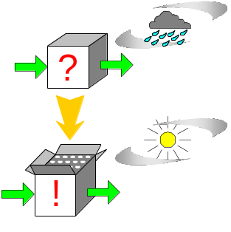
Zadání problému
identifikace pro zlepšení kvality řízení, údržbu a prevenci poruch
minimální náklady, rutinní provedení, orientace na zákazníka
Požadavky:
  off-line, využívá informací z historického archívu DCS
  nevyžaduje speciální provozní režimy zařízení
  jasné grafické a tabelární výstupy čitelné zákazníkovi
  identifikované parametry mají přímý vztah k technologické podstatě zařízení (ne: „přenos je ...“, ale „zpoždění je ..., vůle je ...“)
  mapuje změnu vlastností zařízení v čase
  (opotřebení apod.)
  poskytuje návod k nápravě chybného stavu
  nevyžaduje se maximální přesnost

Slide 5




Identifikace jako informační problém
řešení: specializovaná black-box metoda (V/V popis zařízení)
popisovaná soustava je (vždy) nelineární
  lineární soustava má shodné vlastnosti v celém pracovním rozsahu
  nelineární soustava má v každé části rozsahu jiné vlastnosti
  použitá metodika musí maximalizovat dostupné informace o soustavě

Slide 6
Získání kvalitní vstupní informace
vstupní data nesoucí informaci
  šíře (počet V/V signálů)
  rozsah (pokrytí celého pracovního rozsahu zařízení)
  délka realizace (≈ stacionární ergodický proces)
  apriorní informace (poznatky o struktuře, fyzikálních zákonitostech apod. - neměřitelná, ale zpracovatelná)
informaci nesou změny
  malé: mizí ve (všudypřítomném) šumu
  střední: mapují dynamiku (lineární – „nelineární“)
  velké: mapují nelinearity
předzpracování dat pro identifikaci: odstranění části dat, která nenese resp. nese chybnou informaci (dlouhé úseky ustáleného provozu, odstávky a výpadky apod.)

Slide 7
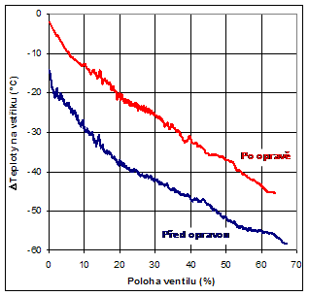
Očekávané výstupy identifikace
regulační formulace problému:
  úloha: najít systém
  x = f(x, u)
  y = g(x, u)
  jehož chování se „dobře shoduje“ s chováním reálného zařízení
  výsledek: nelineární dynamické rovnice
  problém:
    technik jim nerozumí
    nevedou k odstranění problému
inženýrská formulace problému:
  úloha: popsat principiální vlastnosti
  zařízení ve srozumitelných pojmech:
    nelinearita
    dynamika
    parazitní vlastnosti
  tyto „parametry“ lze přímo ovlivnit
  na základě znalosti zařízení (kuželka ventilu podchází...)
.

Slide 8
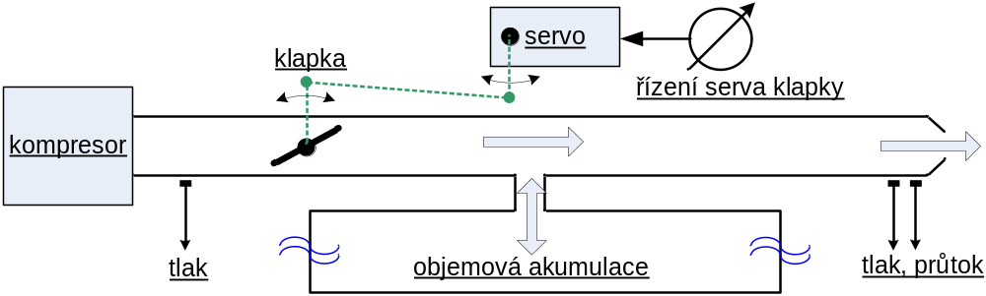
Zadání vzorové identifikační úlohy
metodika na vhodném příkladu: kompresor, klapka, nádrž, tryska
  zdroj lineární dynamiky = tlakování nádrže
  zdroj „velké“ nelinearity: průtoky Q=f(Δp), charakteristika klapky, vzájemné polohy pák
  zdroj „malé, dynamické“ nelinearity: vůle v převodech (4x)
cíl identifikace:
  je akční člen v pořádku nebo potřebuje údržbu?
  údržba = seřídit polohu pák, vymezit vůle v převodech (dotáhnout šrouby, vložkovat, ...)
vstup: žádaná poloha klapky („potenciometr“ na vstupu serva)
výstup: průtok média výstupní tryskou

Slide 9
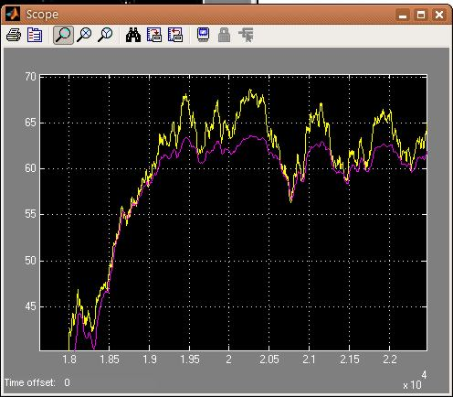
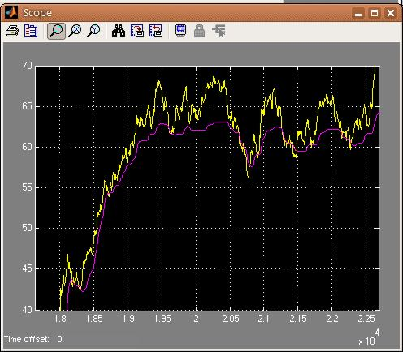
Porovnání dat v časové doméně
porovnání průběhů v časové doméně je obvykle neúčinné ...
servo je v pořádku ... servo má velkou vůli v páce ...

Slide 10
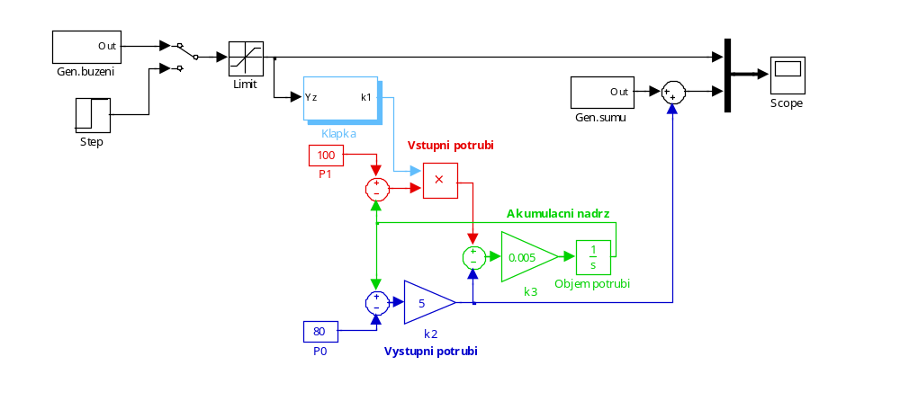
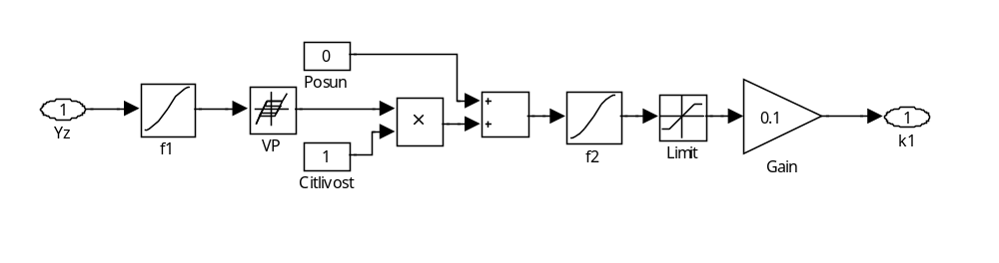
Dynamický model (Matlab)

Slide 11
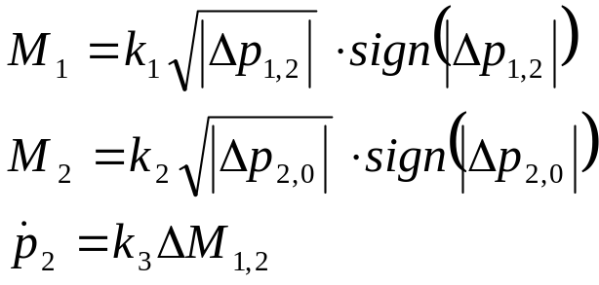
Využití apriorní informace
jak je tvořena dynamika soustavy:
  plnění a vyprazdňování nádrže:
  průtok nelineárně závislý na
  tlakovém spádu:
  p – tlaky, M – průtoky
  1 – vstup, 2 – výstup, 0 – okolí
  pro p1 > p2 > p0 lze je sign(Δp) vždy +1
jak zjistit konstanty k1, k2, k3 ?
  fyzikálním výpočtem z geometrie (rozměry) a provozních podmínek (provozní teplota, průměrný pracovní tlak atd.) – může být vodítkem k volbě dalších měřených/sbíraných veličin
  identifikací zařízení v referenčním (dobrém) stavu – následující identifikace dokumentují změny/vývoj zařízení – srovnávací analýza

Slide 12
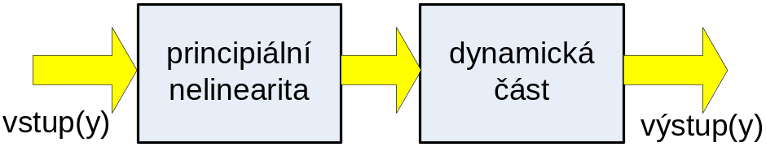
Náhradní model pro identifikaci
statická převodní charakteristika modeluje nelinearitu „ve velkém“
dynamická část systému:
  modeluje lineární dynamiku
  modeluje „dynamickou nelinearitu v malém“
parametry modelu:
  statická převodní charakteristika
  řád dynamiky, dominantní časová konstanta (ev. dopravní zpoždění – zde ne)
  hystereze (vůle) pák (ev. omezení rychlosti přeběhu apod. – zde ne)

Slide 13



Metodika postupného poznávání soustavy
obecná identifikace produkuje obvykle i strukturu modelu v podobě funkce f(x, u)
identifikace ve tvaru náhradního modelu není v literatuře popsána
volíme princip „postupného odkrývání“:
  identifikujeme „vrchní vrstvu“ vlastností náhradního modelu
  „očistíme“ pracovní data o známou vlastnost
  analogicky postupujeme dále, dokud není model prozkoumán
názorný příklad:
. . .

Slide 14
Postup identifikace
analýza problému – fyzikální principy, určení V/V veličin
sestavení náhradního modelu
získání dat pro analýzu (historická data z DCS)
příprava dat – výběr vhodných úseků
analýza statické převodní charakteristiky
analýza dynamické části (lineární i nelineární):
  korelační analýza
  frekvenční analýza
  modelová analýza
  (další metody ...)
zhodnocení výsledků, odhad parametrů náhradního modelu
srovnání identifikované sady s referenční sadou parametrů

Slide 15
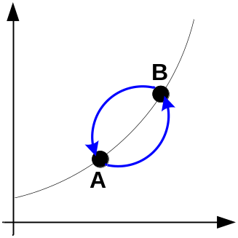
Statická převodní charakteristika - princip
základní princip: eliminovat vlivy dynamické části
princip eliminace:
  dynamická trajektorie přechodu
  mezi kvazistacionárními stavy A a B
  začíná a končí na statické převodní
  charakteristice
  na dostatečně dlouhém časovém úseku je
    stejný počet změn „nahoru“ a „dolů“
    stejný počet změn malých a velkých
  důsledek: dynamické děje lze „zprůměrovat“
  do výsledné statické charakteristiky zařízení
metody různé, obecně jde o prokládání spojité křivky velkým shlukem
X-Y dat (desítky tisíc bodů a více) – jedná se tedy o speciální matematické nebo statistické metody
V příkladech dále je použita metoda težiště parciálních shluků – velmi rychlá a velmi účinně filtruje

Slide 16
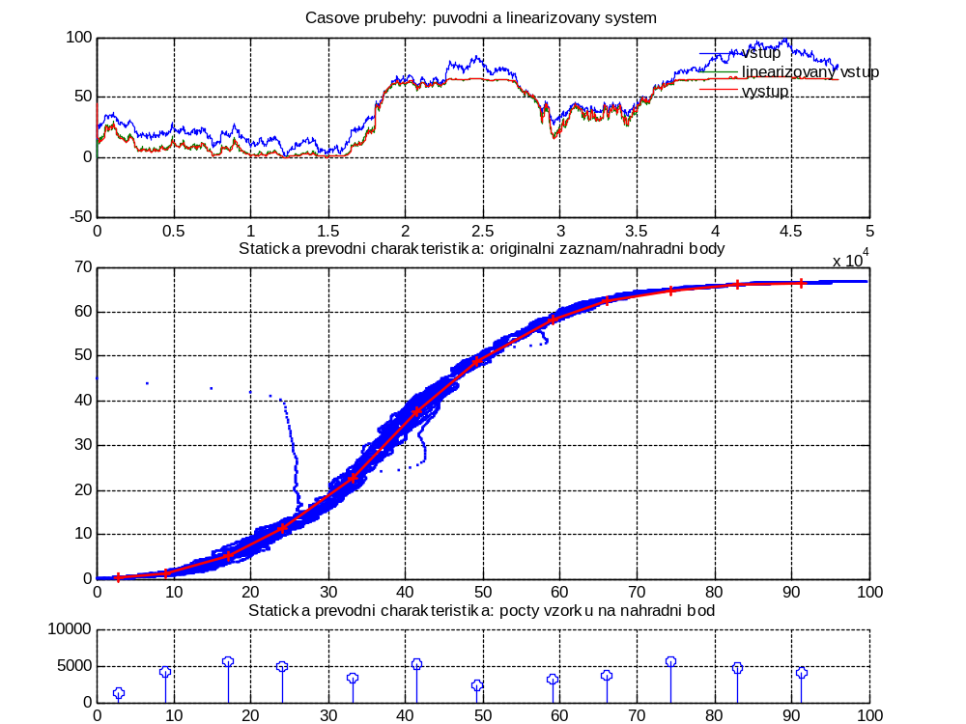
Statická převodní charakteristika - výsledek

Slide 17
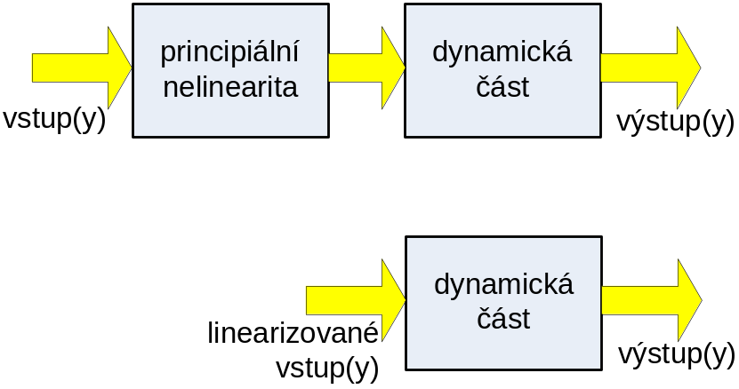
Linearizace náhradního modelu
Známe statickou převodní chara-
kteristiku u’=f(u)
Vypočteme u’ a řešíme zjedno-
dušený model, který je již
„ve velkém lineární“
Další kroky:
  identifikace globální dynamiky
  rozlišení vlivu dopravního zpoždění, lineární dynamiky a „dynamických“ nelïnearit v malém
Využijí se rozdílné vlastnosti následujících metod:
  korelační analýza: rozliší akumulovanou dynamiku a míru nelinearity
  frekvenční analýza: rozliší dynamiku od dopravního zpoždění
  modelová analýza: zpřesní odhady, někdy i rozliší druhy nelinearit

Slide 18
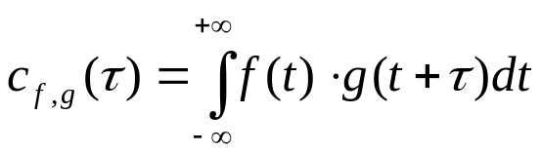
Korelační analýza dynamiky – princip
korelační funkce vyjadřuje míru vzájemné
souvislosti dvou signálů (funkce f a g)
na sobě navzájem v závislosti na časovém
posuvu (τ) jedné vůči druhé
autokorelační funkce (AKF): závislost na „sobě samém“
vždy pro τ=0 maximální, rovná 1
maximum vzájemné korelační funkce (VKF) při posunu τ znamená maximum vzájemné závislosti pro tento posun, tj. reprezentuje typické zpoždění signálu při průchodu soustavou
velikost maxima charakterizuje míru podobnosti výstupního signálu vstupnímu signálu, tj. částečně charakterizuje nelineární chování soustavy
princip vyšetření:
  AKF vstupu: ověření korektnosti vstupního signálu (výrazná periodicita...)
  AKF výstupu: pro kontrolu
  VKF: typické zpoždění soustavy, odhad míry nelinearity a charakteru soustavy (přetlumená, kmitavá apod.)

Slide 19
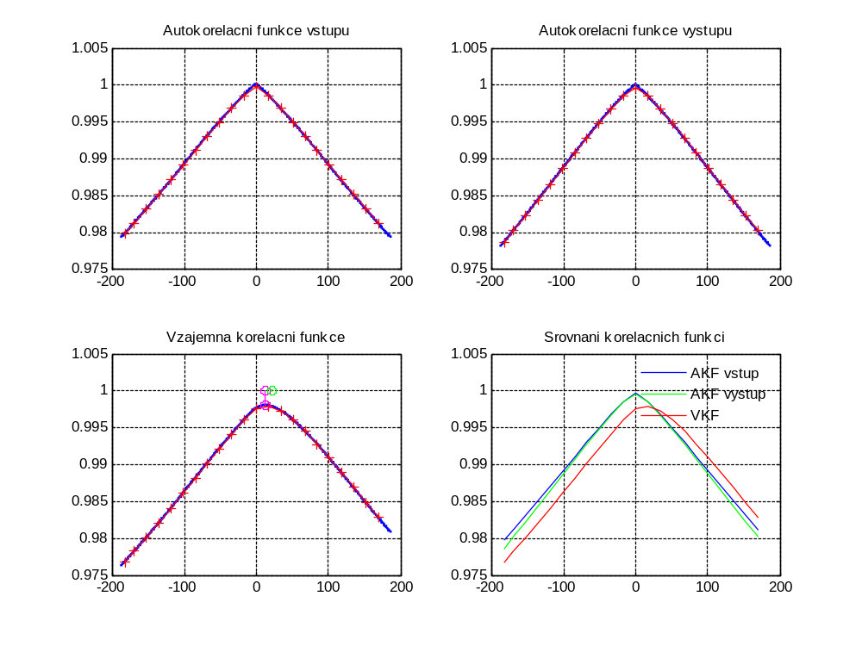
Korelační analýza dynamiky – výsledek

Slide 20
Frekvenční analýza soustavy – princip
frekvenční charakteristika – amplitudová a fázová:
vypovídají o charakteru dynamiky (přetlumený, kmitavý apod.)
umožňují odlišit lineární dynamiku od dopravního zpoždění (pro kontrolu lze srovnat s korelační analýzou)
„podivný tvar“ charakteristik vypovídá o existenci nelinearit – tlumí nebo zvýrazňují některé frekvence ve středofrekvenční oblasti (viz např. metody harmonické analýzy)
nejlépe čitelné v podobě srovnání s referenční charakteristikou

Slide 21
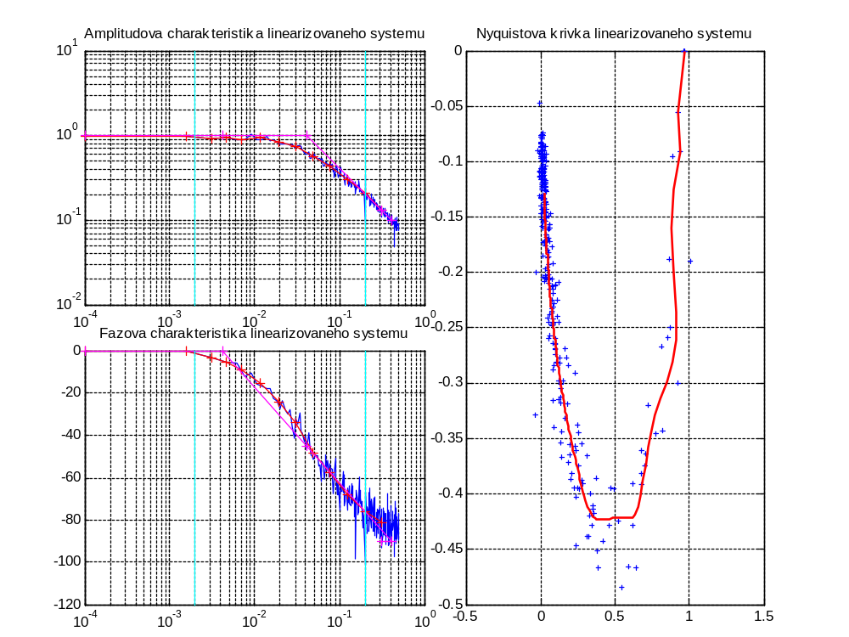
Frekvenční analýza soustavy – výsledek

Slide 22
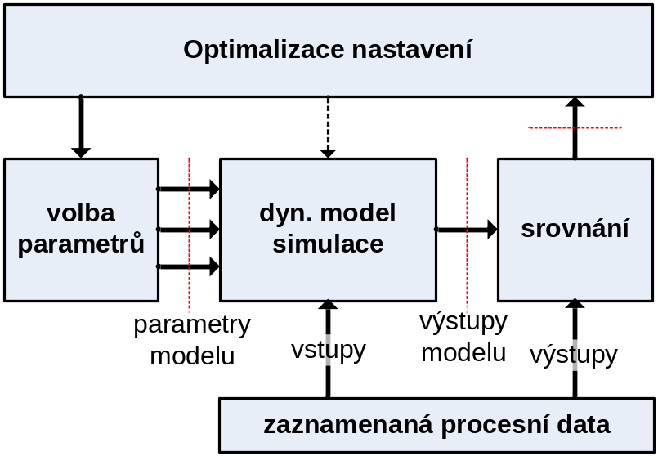
Modelová analýza soustavy – princip
model s nastavitelnými parametry
buzení = vstupní signál ze záznamu procesních dat
modelový výstup a výstupní signál ze záznamu tvoří odchylku
za každý vzorek dat dílčí (k-tá) odchylka
suma čtverců odchylek je předmětem minimalizace:
  obecná úloha nelineárního programování
  rozměr úlohy = počet volných parametrů modelu
výsledek:
  optimální nastavení parametrů
  maximalizuje shodu modelu s reálným záznamem procesních dat

Slide 23
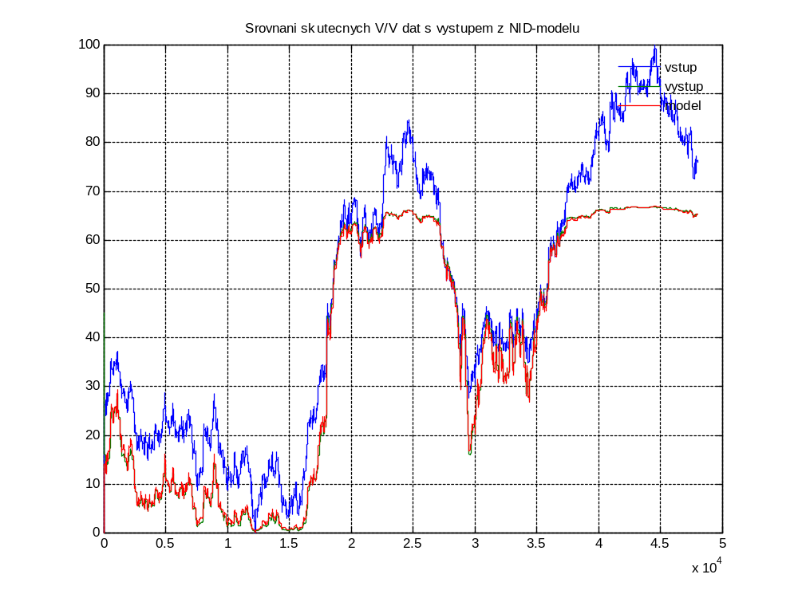
Modelová analýza soustavy - výsledky

Slide 24
Shrnutí výsledků analýzy zařízení
Vysledky vysetreni vstupnich dat:
=================================
.
0. Vstupni signal:
Pocet vzorku = 48001.000000
Krok vzorkov.= 1.000000 (t)
Delka zaznamu= 48000.000000 (t)
Rozsah vstupu= <0.000000, 99.829670> tj. 99.829670 (u)
Max.rychlost = 8.539525 (u/t)
.
1. Staticka prevodni charakteristika:
x = [ 2.839, 8.918,17.033,24.089,33.187,41.526,49.296,59.109,66.079,74.284,83.045,91.253]
y = [ 0.379, 1.195, 5.216,11.501,22.783,37.797,48.894,58.421,62.620,64.919,66.055,66.543]
.
2. Dynamicke nelinearity:
Hystereze = 0.265000 (u), tj. 0.3 (%)
Trend limit = 8.518637 (u/t), tj. 0.2 (%)
Dop.zpozdeni= 0.000000 (t), tj. 0.0 (%)
.
3. Linearni dynamicka cast:
Rad astatismu = 0.000000
Rad dynamiky = -1.000000 (0=bez, <0=setrvacny, >0=derivacni)
Dom.cas.konst.= 16.514552 (t)
.
OK

Slide 25
Zařízení změnilo vlastnosti ...
předcházející text:
  ukázka dílčích metod a postupu
  ukázka výsledků na referenčním zařízení, které je v pořádku
ukážeme si srovnání výsledků při opakované kontrole téhož zařízení
porucha:
  uvolnění šroubu na páce serva, v důsledku toho má páka vůli kolem dosedací plošky šroubu
  celková šířka pásma vůle je 10% dráhy serva
postup:
  změní se parametry v modelu
  provede se simulace
  zaznamenaná data se vyšetří stejně jako u referenčního modelu
  srovnají se výsledky (vždy levá=porucha, pravá=referenční/ok)

Slide 26
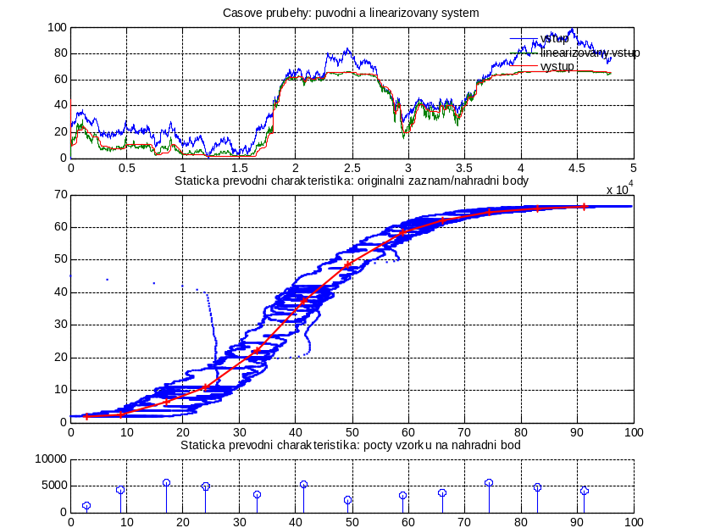
Statická převodní charakteristika

Slide 27
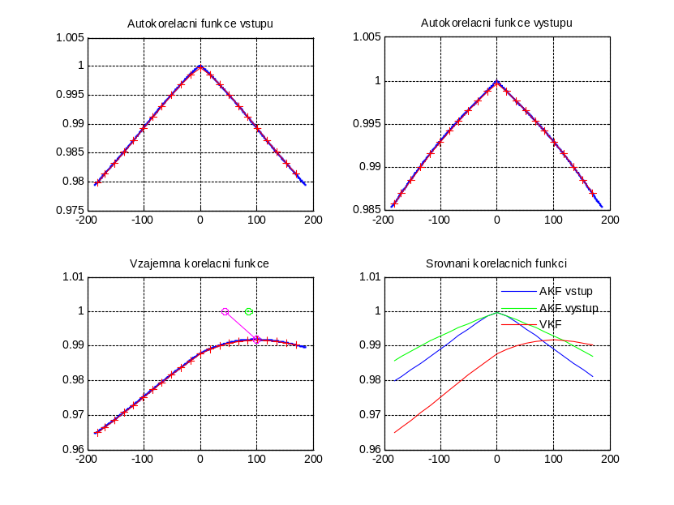
Korelační analýza

Slide 28
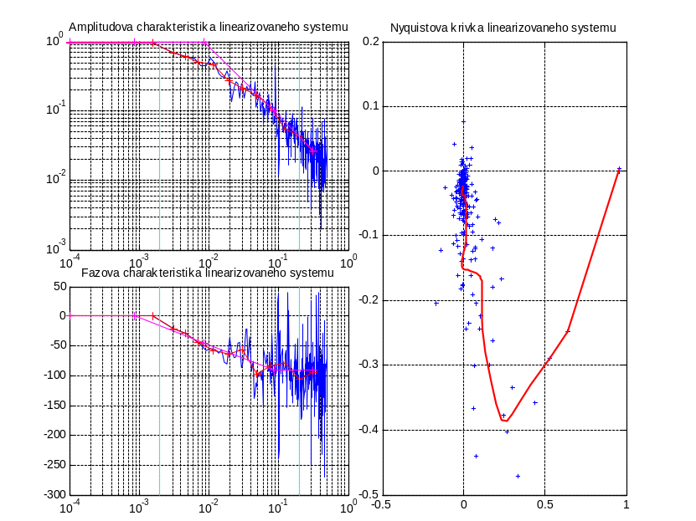
Frekvenční analýza

Slide 29
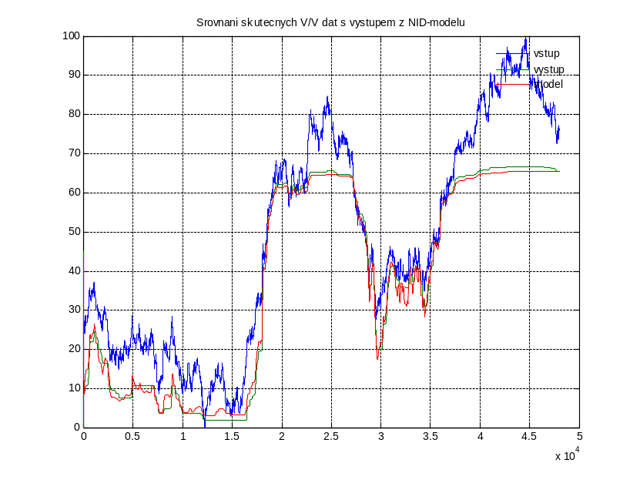
Modelová analýza

Slide 30
Shrnutí výsledků
Vysledky vysetreni vstupnich dat:
=================================
.
0. Vstupni signal:
Pocet vzorku = 48001.000000
Krok vzorkov.= 1.000000 (t)
Delka zaznamu= 48000.000000 (t)
Rozsah vstupu= <0.000000, 99.829670> tj. 99.829670 (u)
Max.rychlost = 8.539617 (u/t)
.
1. Staticka prevodni charakteristika:
x = [ 2.839, 8.918,17.033,24.089,33.187,41.526,49.296,59.109,66.079,74.284,83.045,91.253]
y = [ 1.964, 2.443, 6.426,10.959,22.224,37.491,48.630,58.451,62.145,64.752,65.955,66.403]
.
2. Dynamicke nelinearity:
Hystereze = 10.598755 (u), tj. 10.6 (%)
Trend limit = 8.358290 (u/t), tj. 2.1 (%)
Dop.zpozdeni= 0.000000 (t), tj. 0.0 (%)
.
3. Linearni dynamicka cast:
Rad astatismu = 0.000000
Rad dynamiky = -1.000000 (0=bez, <0=setrvacny, >0=derivacni)
Dom.cas.konst.= 64.991782 (t)
.
OK

Slide 31
Srovnání obou stavů zařízení
srovnání parametrů soustavy
  referenčního měření
  právě provedeného měření
metoda provozní identifikace:
  jasně poukázala na změnu
  definovala, kde změnu hledat
  (vůle v pákách)
  slušně změnu kvantifikovala (10% rozsahu)
  nedokázala správně ověřit lineární dynamiku vadné soustavy (to ale není primární problém testované soustavy)
závěr: víme, kam sáhnout, metoda splnila očekávání
Parametr | Referenční výsledek | Aktuální výsledek
Statická převodní charakteristika | ok | ok
Vůle v páce | 0% | 10%
Omezení rychlosti | 0% | 2%
Dominantní čas. konst. | 16,5 s | 65 s

Slide 32
Shrnutí metodiky
metodika určování statických a dynamických vlastností průmyslových zařízení výhradně ze zaznamenaných provozních dat
neklade žádné omezení na provoz zařízení
vyniká zejména ve srovnání aktuálního a referenčního stavu
poukáže na možné a zejména na hlavní problém zařízení
vychází z postupného odkrývání vlastností zařízení
postup:
  výběr a příprava dat (úplný rozsah, změny)
  určení statické převodní charakteristiky a linearizace dat
  určení lineární dynamiky a dopravního zpoždění
  určení míry „dynamických“ nelinearit
  upřesnění odhadů optimálním „fitem“ dynamického modelu

